Slide 1

XÂY DỰNG WEBSITE CHIA SẺ HÌNH ẢNH
TIỂU LUẬN CHUYÊN NGÀNH
SVTH | MSSV
Ngô Thị Trang | 17110241
Lê Huy Hiệp | 17110137
GVHD: ThS. TRẦN CÔNG TÚ

Slide 2
1
MỤC LỤC
Tổng quát
2
Nội dung
3
Cài đặt sản phẩm
4
Tổng kết

Slide 3
1
TỔNG QUÁT

Slide 4
LÝ DO CHỌN ĐỀ TÀI
?
?
?
Notes:
Cùng với quá trình toàn cầu hóa và sự phát triển của công nghệ thông tin, mạng internet trên thế giới và Việt Nam ngày càng phát triển mạnh mẽ. Sự tham gia của các cá nhân trên mạng ngày càng tích cực và nhu cầu chia sẻ thông tin, kết nối bạn bè là nhu cầu thiết yếu thúc đẩy sự ra đời và phát triển của các website. Hiện nay, tình hình phát triển của các website đang ngày trở nên mạnh mẽ. Số lượng người truy cập và đăng ký thành viên ở các website này ngày càng tăng. Tuy nhiên, dù đã có rất nhiều các trang website mạng xã hội như thế nhưng nhu cầu của người dùng vẫn rất cao nên nhóm đã nghiên cứu xây dựng website chia sẻ hình ảnh nhằm chia sẻ nhu cầu và tạo nhiều lựa chọn cho người dùng.

Slide 5
MỤC TIÊU
Đầy đủ chức năng
Giao diện thân thiện

Slide 6
CÔNG NGHỆ SỬ DỤNG
ANGULAR 9
ASP.NET CORE 3.1
SQL SERVER 2017
Notes:
Angular là một JavaScript framework dùng để viết giao diện web.

Slide 7
2
NỘI DUNG

Slide 8
KHẢO SÁT
1
Cooky.com
2
Pinterest.com
3
Facebook.com

Slide 9
KẾT LUẬN
Chức năng cơ bản cần có:
Đăng ký, đăng nhập, đăng xuất.
Tìm kiếm.
Thông báo
Tương tác với bài viết: xem chi tiết, chỉnh sửa bài viết, tải xuống hình ảnh, bình luận, chỉnh sửa bình luận…
Tương tác với người dùng khác: theo dõi, xem hình ảnh, xem số người theo dõi và đang theo dõi.
Tạo bài viết.

Slide 10
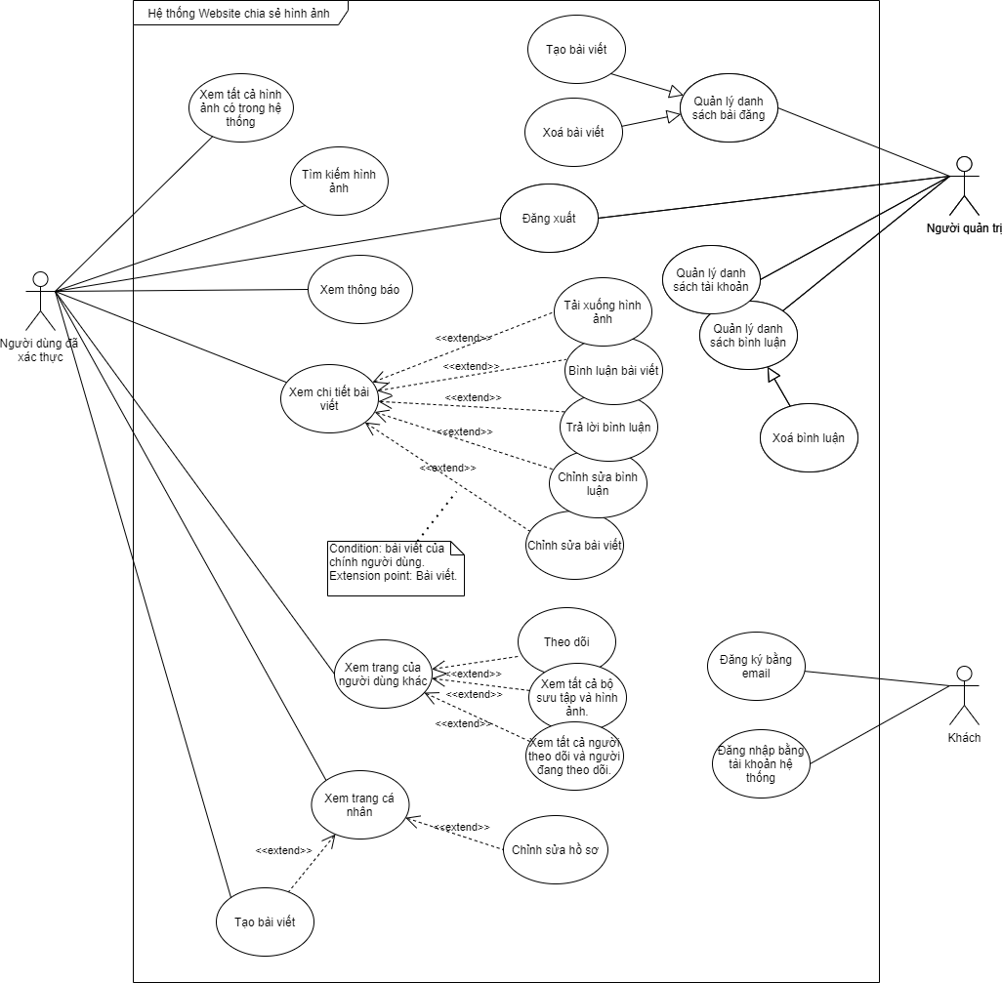
MÔ HÌNH HOÁ YÊU CẦU

Slide 11
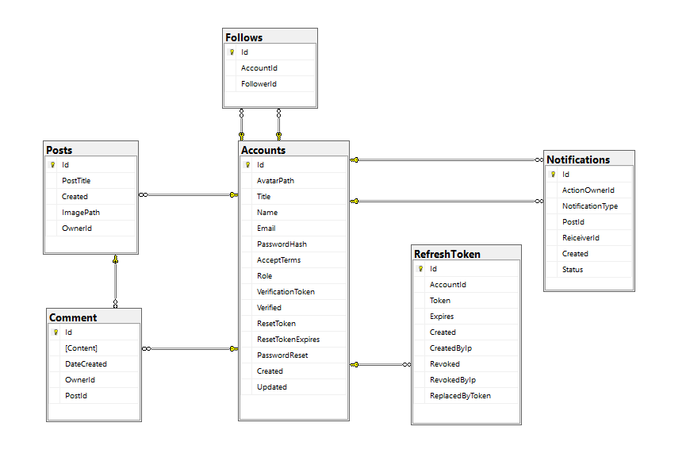
MÔ HÌNH QUAN HỆ

Slide 12
3
CÀI ĐẶT SẢN PHẨM

Slide 13
FRONT-END
NODE.JS
VISUAL STUDIO CODE
ANGULAR CLI

Slide 14
BACK-END
.NET CORE SDK
VISUAL STUDIO 2019

Slide 15
Cấu trúc project
Controllers
Models
Services
Entities
Migrations
Middleware
Helpers

Slide 16
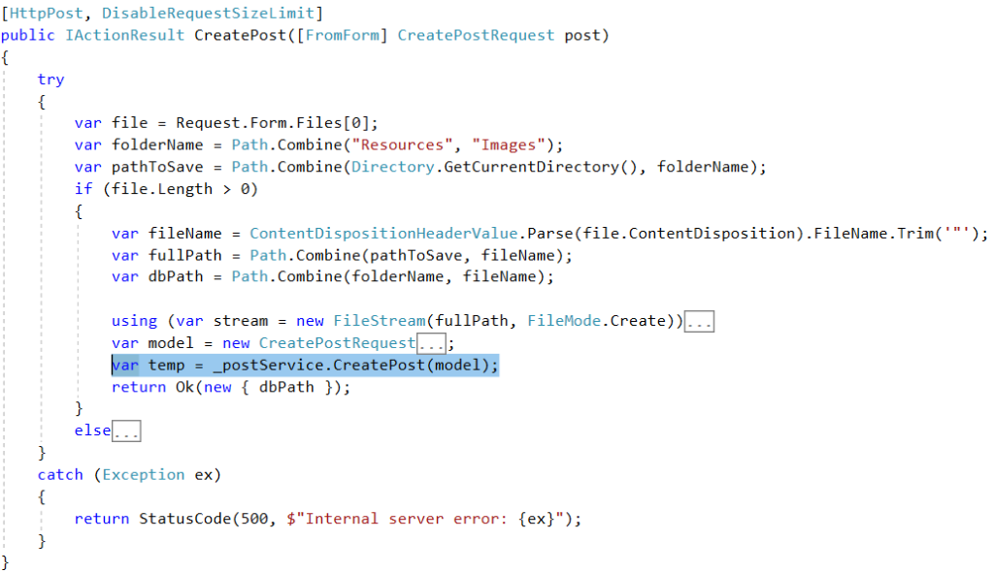
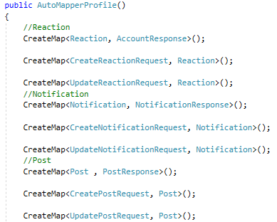
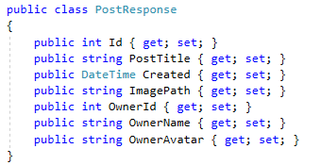
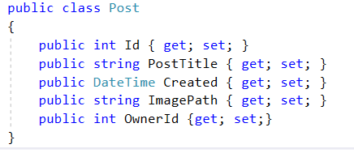
Function và Procedure
Notes:
Hình 1 2 3 : Dùng AutoMapper để ánh xạ Entity sang Model, nhờ đó ta có thể tự do xử lý dữ liệu mà không ảnh hưởng đến cấu trúc của Entity cũng như quan hệ giữa chúng. Model phản ánh cấu trúc dữ liệu trả về phía client không nhất thiết phải hoàn toàn giống Entity, mà có thể có thuộc tính của nhiều Entity khác nhau.
Hình CreatePost-PostController: Sử dụng các Class service để xử lý dữ liệu trước khi gửi về client thông qua HttpRequest. Nhờ vào việc map các thuộc tính của entity vào các model, ta có thể đơn giản hoá dữ liệu trả về nhưng vẫn đảm bảo đầy đủ thông tin cần thiết cho mỗi request.

Slide 17
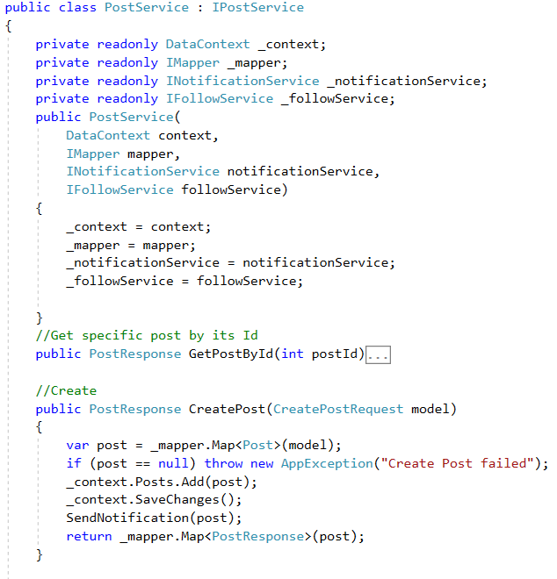
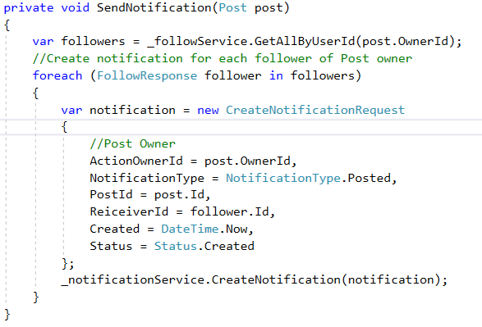
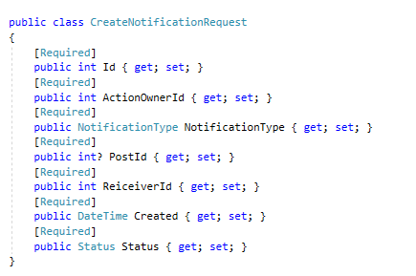
Notes:
Hình 1-PostService: Sử dụng các service khác nhau để hỗ trợ việc lấy các thuộc tính của các entity khác nhau sau đó map vào Response Model.
Hình 2-SendNotification : Ngoài ra ta còn có thể dùng các service để xử lý dữ liệu một cách tự động mỗi khi cần mà không cần tạo request mới.
Hình 3-CreateNotificationRequest : Các Request model giúp chúng ta định dạng dữ liệu truyền vào cho các hàm xử lí của service nhằm đảm bảo tính đúng đắn của dữ liệu, giảm tối đa việc xuất hiện exception.

Slide 18
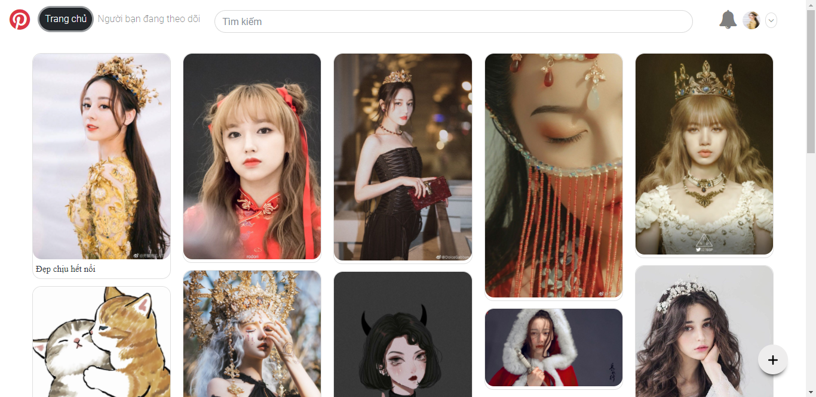
Demo sản phẩm

Slide 19
4
TỔNG KẾT

Slide 20
KẾT QUẢ ĐẠT ĐƯỢC
HƯỚNG PHÁT TRIỂN
NHƯỢC ĐIỂM
KHÓ KHĂN
BÀI HỌC KINH NGHIỆM
ƯU ĐIỂM
Có các chức năng cơ bản
Giao diện thân thiện
Giao diện chưa hoàn thiện
Không có nhiều thời gian
Hoàn thiện các chức năng đã có.
Thêm các tính năng thông minh.
Thêm các cơ chế bảo mật.
Không có đủ kiến thức và kỹ năng
Chưa có độ bảo mật cao
Chưa có những chức năng mang tính thương mại.
Phân chia thời gian hợp lí

Slide 21
THANKS FOR WATCHING!

